Slide 1
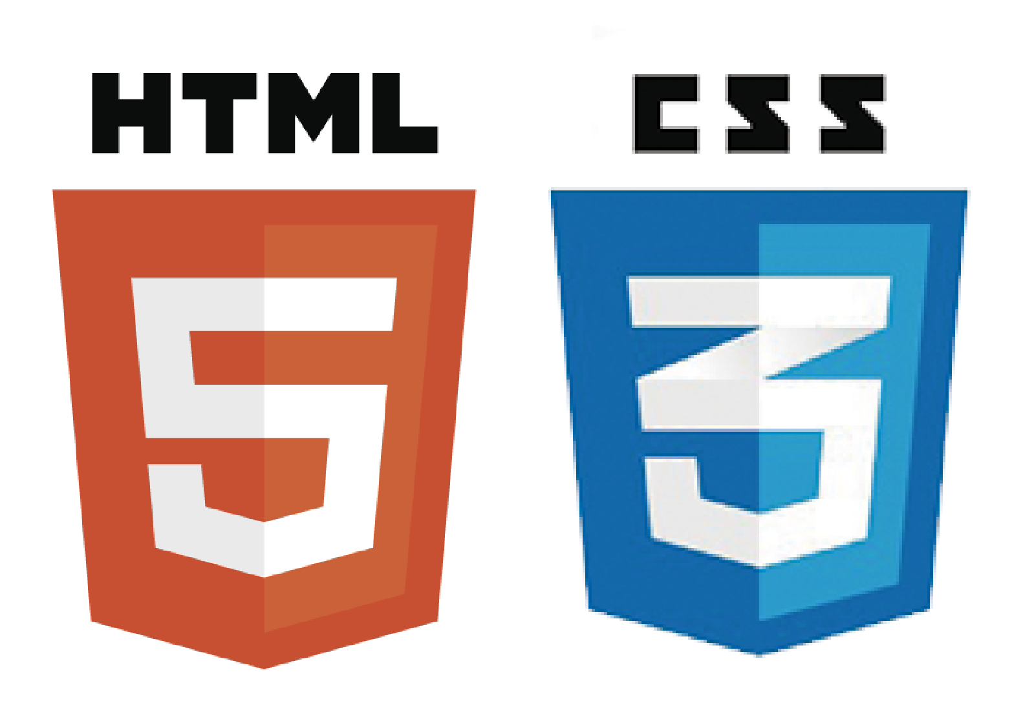
Maquetación Digital

Slide 2
Clase 04

Slide 3
Cajas
Propiedad Background
La propiedad css background permite darle todo tipo de efectos a las cajas
Bakckground-color → Permite darle color al interior de una caja
Bakckground-image → Permite poner una imagen de fondo a la caja
Bakckground-repeat → Controla la repetición de una imagen dentro de una caja
Bakckground-position → Controla la posición de una imagen dentro de una caja
Bakckground-size → Controla las dimensiones de una imagen dentro de una caja
Bakckground-attachment → Controla el comportamiento de la imagen vs el scrolling

Slide 4
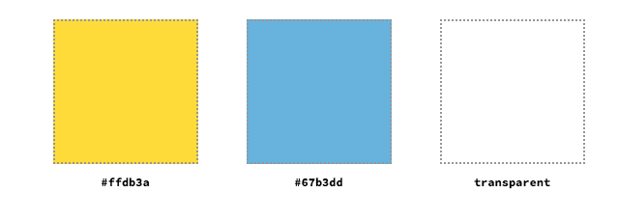
Cajas
Background-color
Permite darle color al interior de una caja

Slide 5
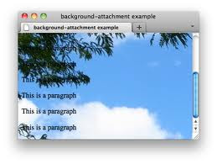
Cajas
Background-image
Permite poner una imagen de fondo a la caja
En ccs…
{
bakckground-image: url( …dirección url del recurso…)
}

Slide 6
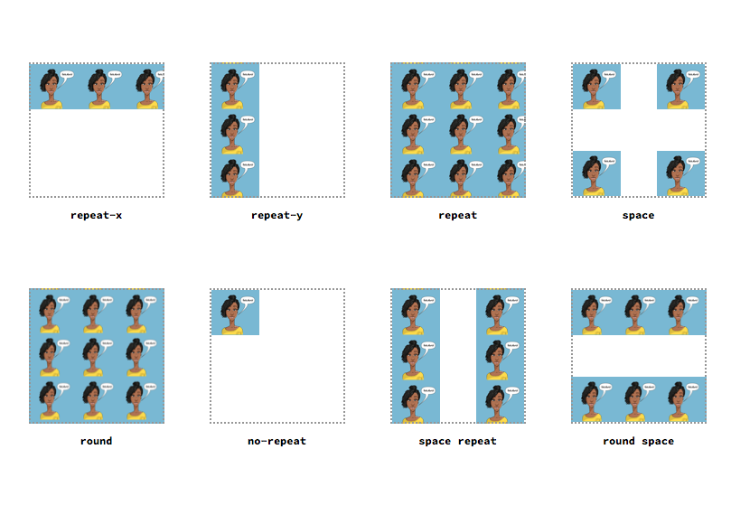
Cajas
Background-repeat
Controla la repetición de una imagen dentro de una caja.

Slide 7
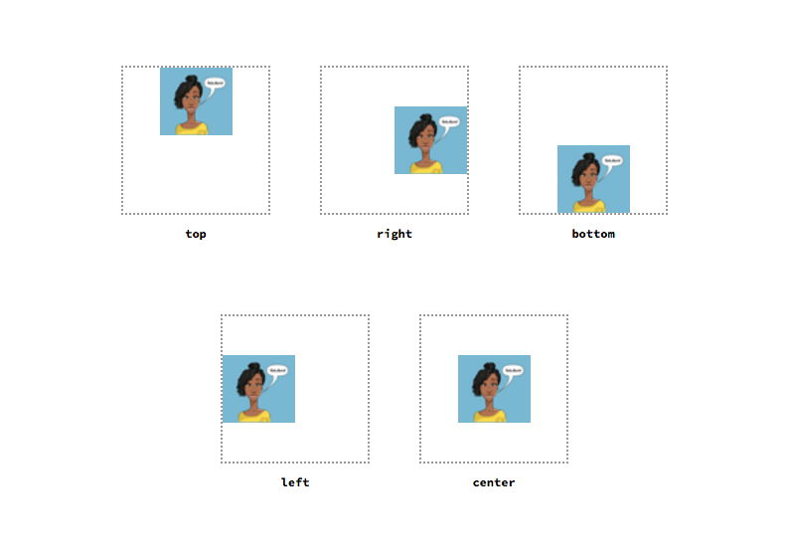
Cajas
Background-position
Controla la posición de una imagen dentro de una caja.

Slide 8
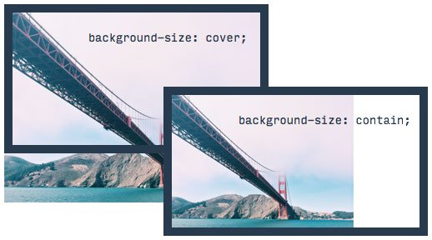
Cajas
Background-size
Controla las dimensiones de una imagen dentro de una caja.

Slide 9
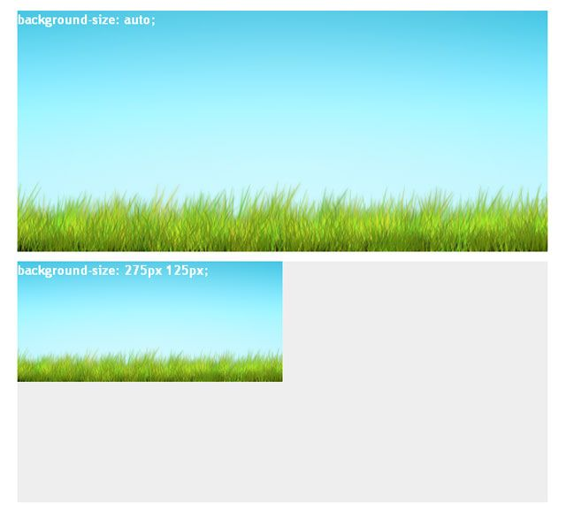
Cajas
Background-size
También acepta valores dimensionales (px / % )

Slide 10
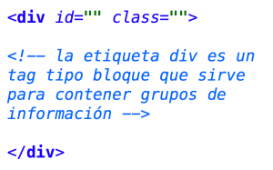
Div
Divide y triunfarás!
Las etiquetas div (de division) permiten organizar las etiquetas de un doc html en grupos delimitados.
Las etiquetas div son simplemente cajas ‘neutras’ (sín ninguna regla de estilo añadida) que sirven específicamente para generar delimitaciones en el contenido.
Por definición las etiquetas <div> son ”de bloque”

Slide 11
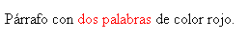

Span
Como el div pero inline
Las etiquetas span son similares a las div sólo que su naturaleza es la de comportarse como de ‘línea’, por eso que pueden convivir dentro de otras etiquetas.
Las etiquetas span son super útiles para asignarles estilo a elementos de texto.

Slide 12
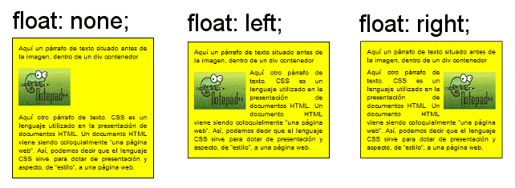
Float
Haciendo fluir el contenido
La propiedad float permite hacer “fluir” las etiquetas entre los contenidos:

Slide 13
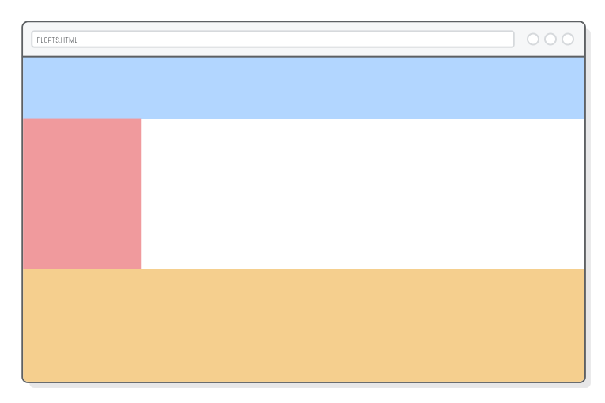
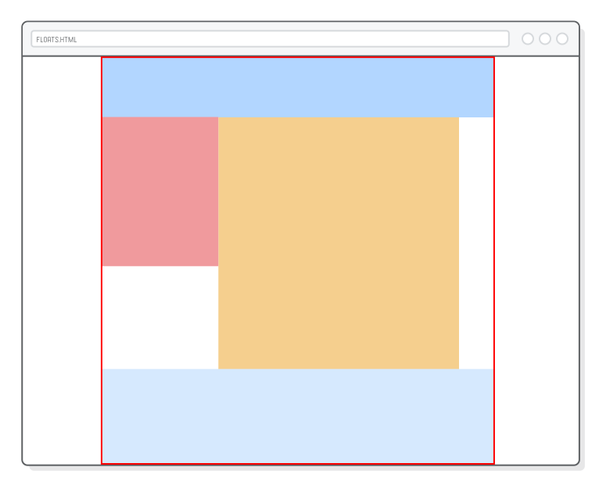
Float
Haciendo fluir las cajas
La propiedad float también se utiliza para acomodar a las cajas de manera horizonta

Slide 14
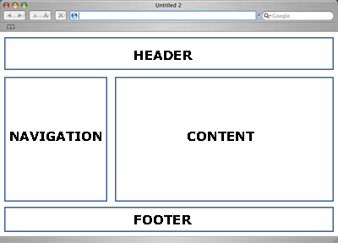
Layout
Arquitecturas de Interfaz
El layout de una interfaz define la estructura principal bajo la cuál ordenaremos las distintas secciones de la información.
Para esto es necesario comenzar a analizar la función que se requiere de cada una de las partes de la interfaz respecto a cómo se espera que sea utilizada por el usuario (UX)

Slide 15
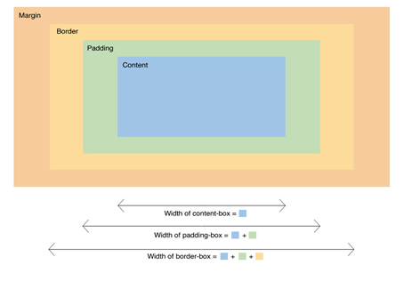
Cajas
Box-sizing
La propiedad box-sizing permite especificar hasta donde se considera el width de una caja
box-sizing: content-box (default)
box-sizing: padding-box
box-sizing: border-box

Slide 16
Práctica
Sandbox: cajas!
-Comprendiendo las propiedades de caja de las etiquetas HTML
-Margin / Border / Padding
-Entendiendo el Width / Height
-Propiedades Background

